Slide 1
Knaagdieren

Slide 2
Cavia langhaar

Slide 3
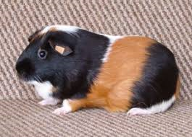
Cavia gladhaar

Slide 4
Cavia ruwhaar

Slide 5
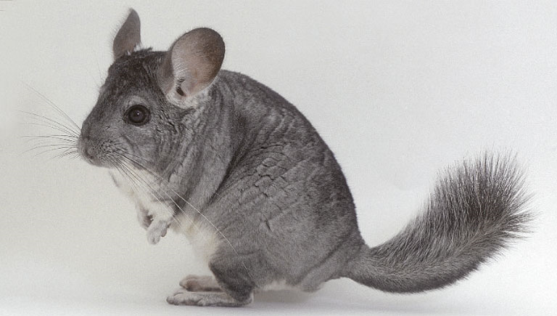
Chinchilla

Slide 6
Degoe

Slide 7
Mongoolse gerbil

Slide 8
Japanse rat

Slide 9
Russische dwreghamster

